Slide 1
第九章 第一节 美国

Slide 2

美 国 ---美利坚众合国
美国今天的50个洲
美国最初独立的13个洲

Slide 3
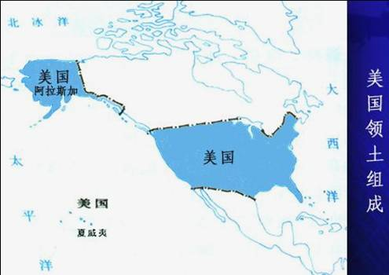

Slide 4
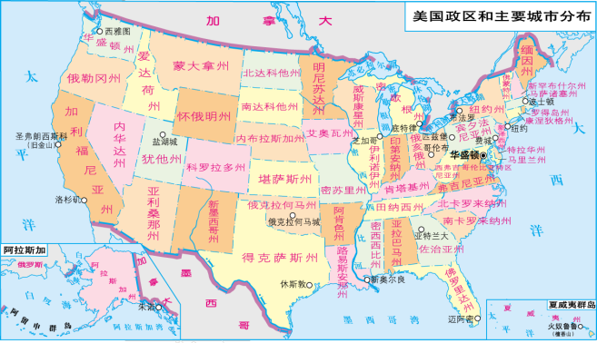
美国首都__________
华盛顿

Slide 5
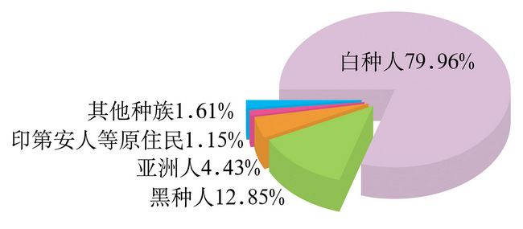
各国移民移入美国后，经过长时期的融合，在语言、文化和生活方式等方面渐趋一致，形成统一的美利坚民族。

Slide 6
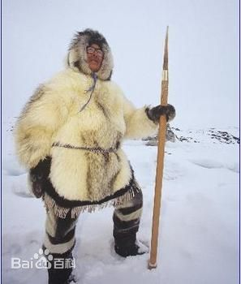
因纽特人

Slide 7
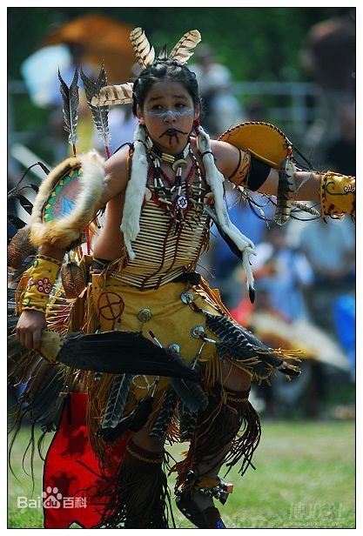
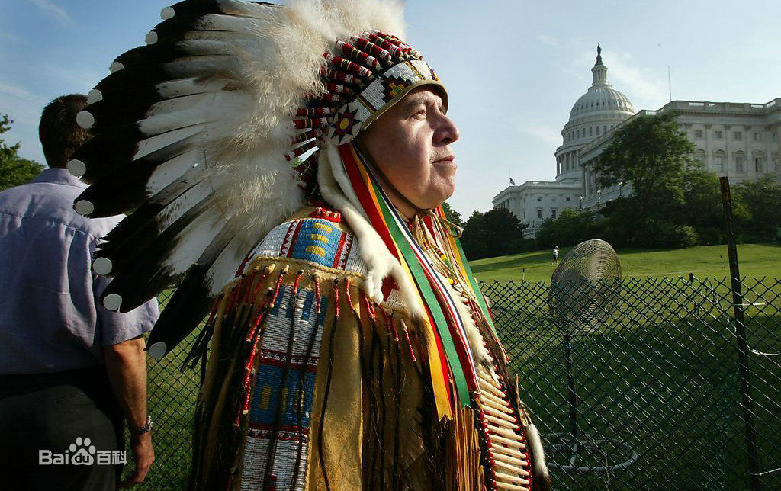
印第安人

Slide 8
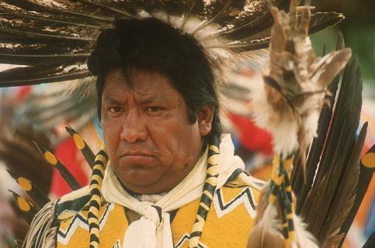
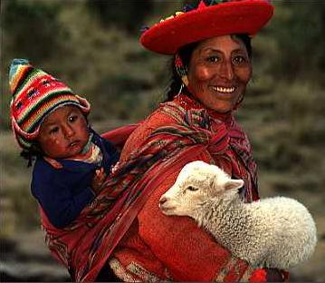
_________人是美国的原有居民，但是现在数量已不多。
印第安

Slide 9


________人种是美国现有居民中最主要的组成部分(80%)，他们来自_____洲。
白种人
欧
_________人种在美国也有很大的比例，他们的祖先大多是早年从______被贩运而来的
黑色
非洲

Slide 10


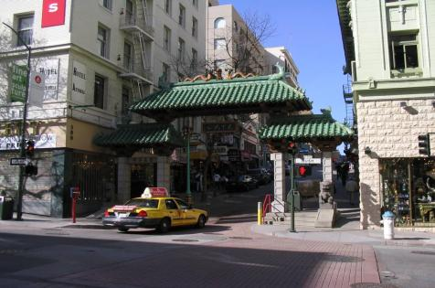
李政道
美国的华人华侨多达400万
杨振宁
杨振宁与李政道合作，共同获1957年诺贝尔物理学奖。
美国唐人街

Slide 11
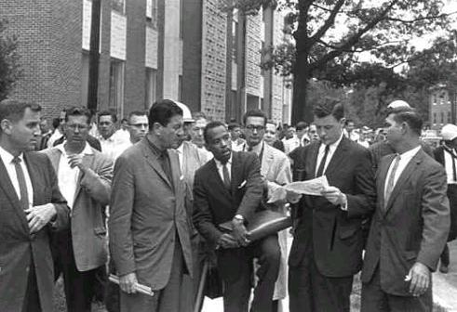
世界第一大人口大国
中国——13.7亿 （2010年）
世界第二大人口大国
印度——12.1亿人 （2011年）
世界第三大人口大国
美国——3.1亿 （ 2010年）
美国人口增长的主要原因
—— 移民

Slide 12
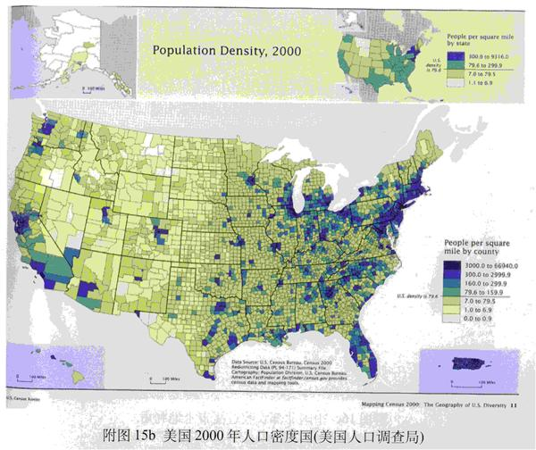

Slide 13
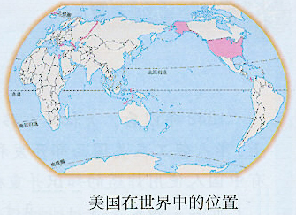
北冰洋
大西洋
太平洋
东临大西洋，西临太平洋，北临北冰洋。
美国本土主要位于北温带，
阿拉斯加州位于北寒带，夏威夷州位于热带。

Slide 14
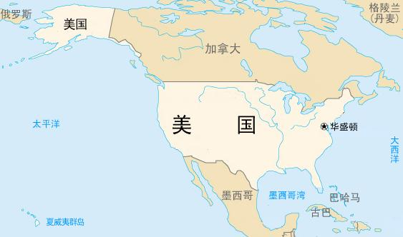

Slide 15
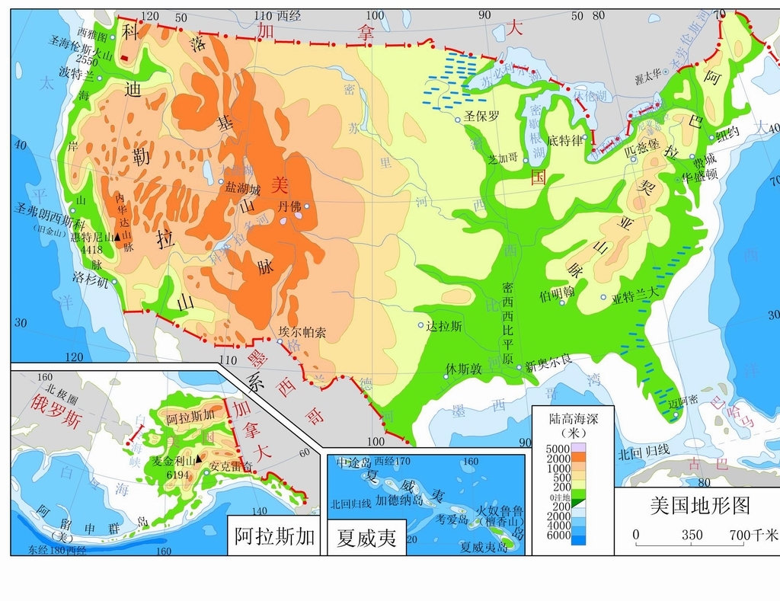
西部落基山脉
阿巴拉契亚山脉
中部大平原

Slide 16
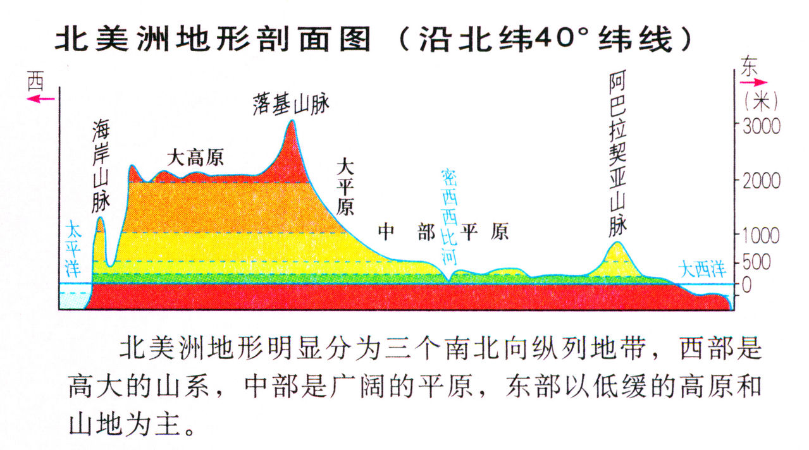

Slide 17
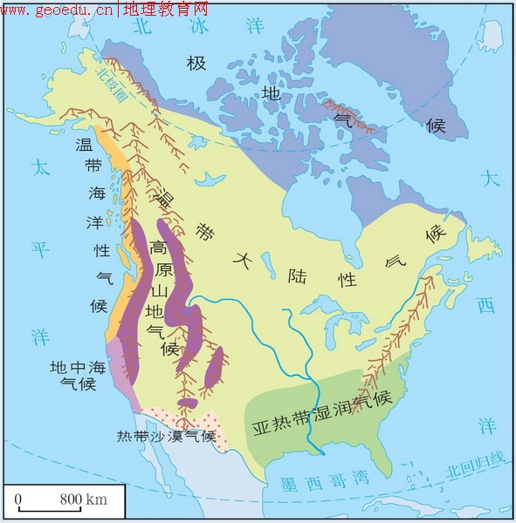

Slide 18
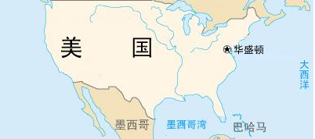
密西西比河
自北向南，注入墨西哥湾

Slide 19
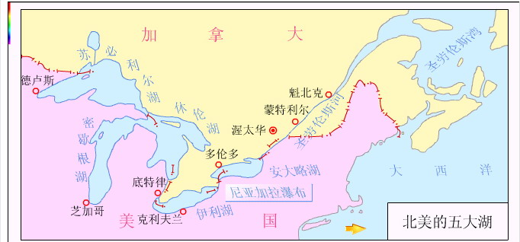
世界上最大的淡水湖群
最大
全部位于
美国境内

Slide 20
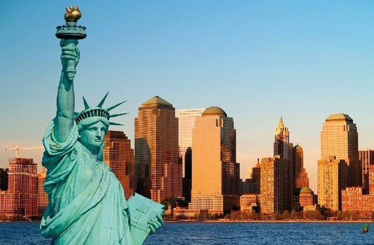
美国
第2课时

Slide 21










Slide 22
农业 第一产业 （基础）
工业 （第二产业 ）
经济
重工业、轻工业、高新技术产业
服务业（ 第三产业）

Slide 23
美国农产品出口占世界的比重

Slide 24
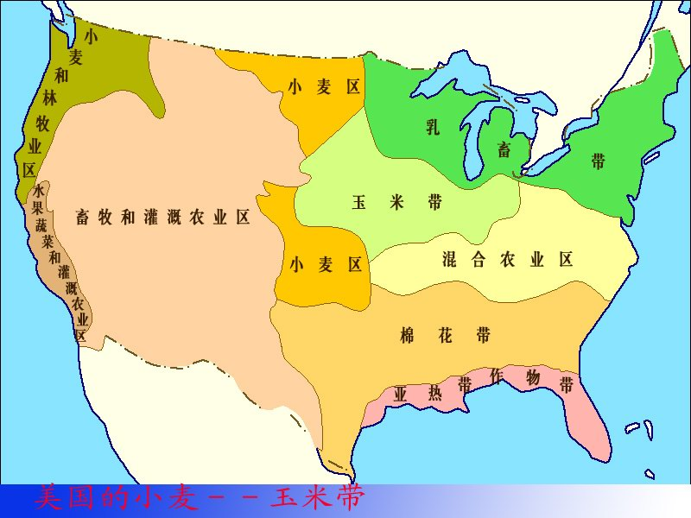
专业化
暖湿气流

Slide 25

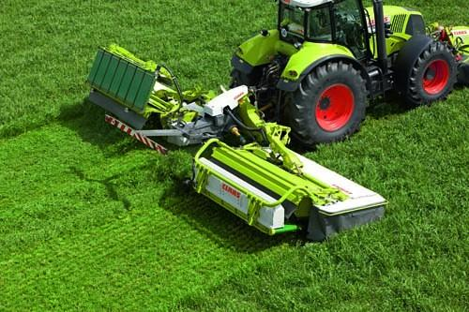

机械化
大规模标准化生产

Slide 26
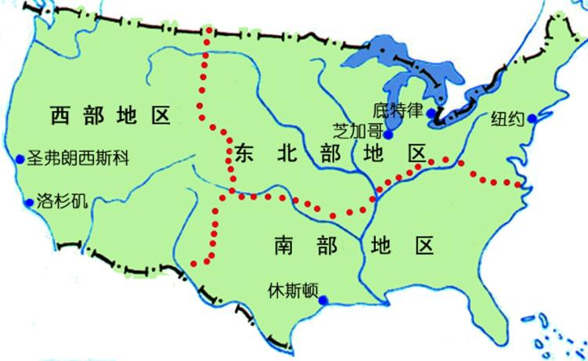
美国的三大工业区
有完整的工业部门体系， 生产规模大、技术先进， 是世界上最发达的工业国家
发展最早
钢铁、机械、汽车
波音飞机故乡，
微软总部
西雅图
各工业区中的重要城市
微电子、信息
（旧金山）
旧金山附近“硅谷”
“阳光地带”
宇航、石油

Slide 27
“硅谷”——美国最大微电子工业中心
当今世界高新技术企业最密集地区之一
美国高新技术产业：1、科技人员比重大
2、研究开发费用大
高科技企业建立主要与以下哪些因素有关？
A、人才 B、资源 C、农业 D、交通 E、劳动力 F、环境

Slide 28
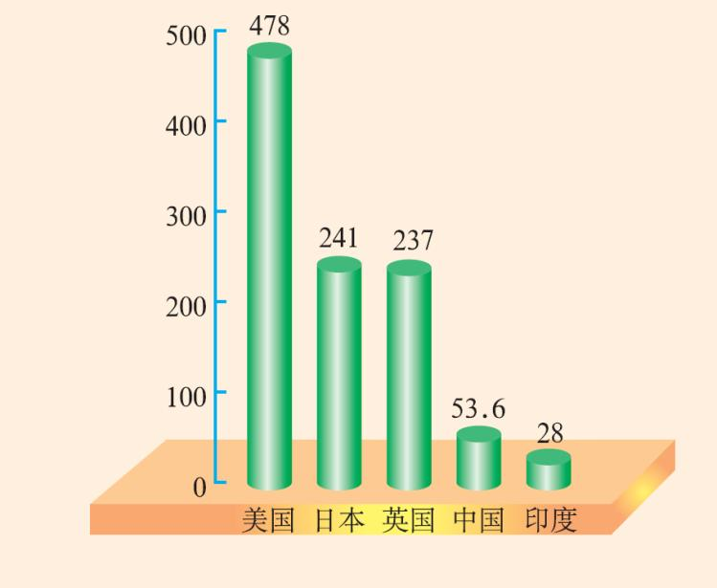
世界一些国家平均消费能源
最大的资源消耗大国

Slide 29
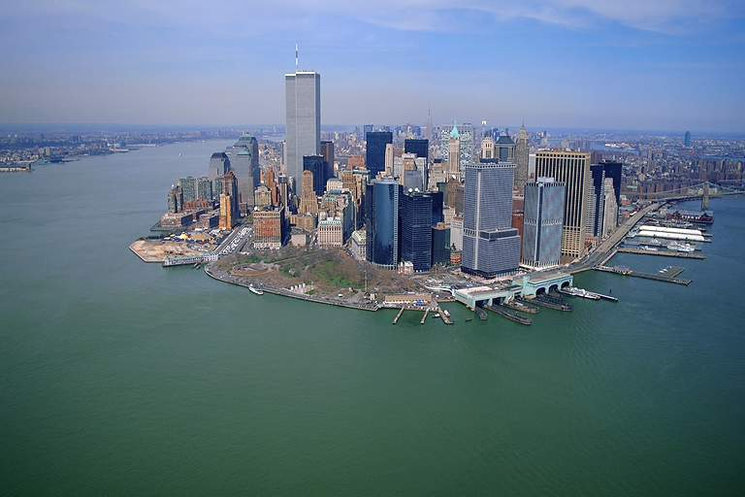
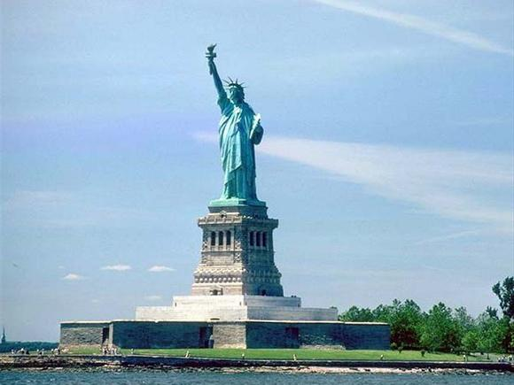
美国最大城市、最大海港，世界四大金融中心——纽约

Slide 30
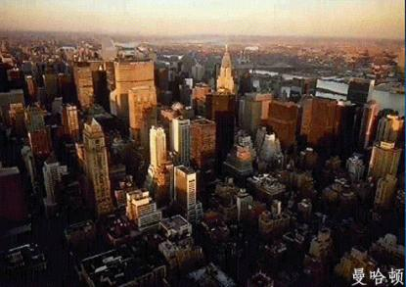
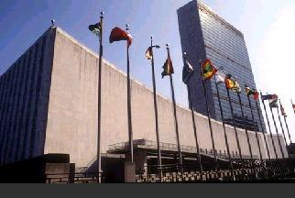
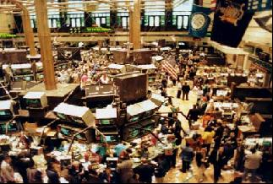
联合国总部
曼哈顿
纽约是美国人口最多的城市，也是最大的港口，世界四大金融中心之一。曼哈顿区，被看成是纽约市的象征。
华尔街

Slide 31
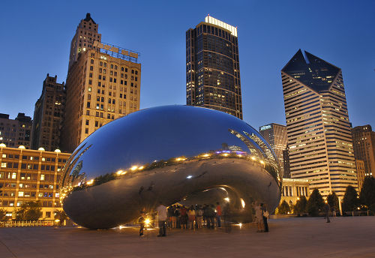
芝加哥
—交通中心
交通运输业发达，被称“美国动脉”，
美国最大的空运中心、铁路枢纽，
世界上最大的内陆港口

Slide 32
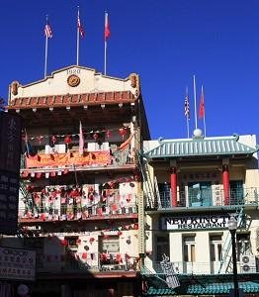
唐人街
圣弗朗西斯科(旧金山)
是美国太平洋沿岸的金融、贸易、教育和文化中心之一，也是著名的天然良港。这里的唐人街是大规模的华人社区。以斯坦福大学为依托旧金山附近的“硅谷”，是世界最大的高新技术产业区。

Slide 33
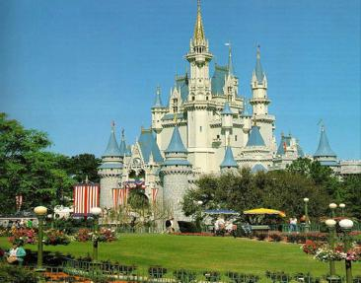
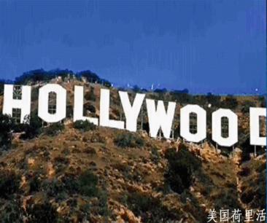
洛杉矶
是美国太平洋沿岸的最大港口城市和经济、文化中心。享誉世界的电影城好莱坞和迪斯尼乐园都在这里。
迪斯尼乐园
好莱坞

Slide 34
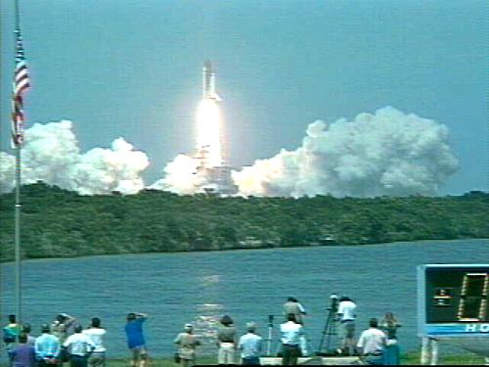
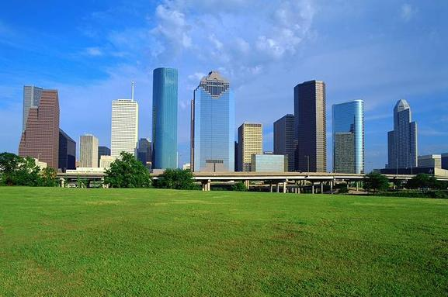
石化、宇航中心
－休斯敦

Slide 35
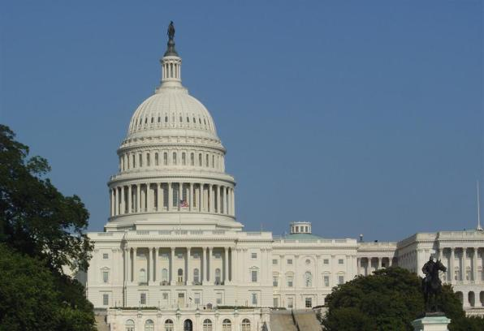
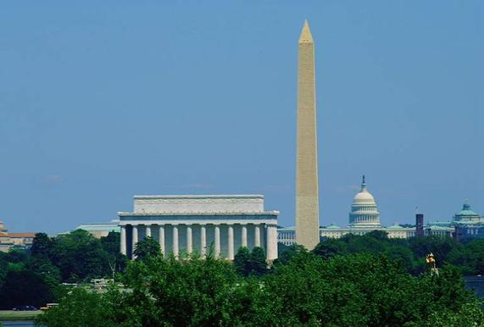
美国政治的心脏－华盛顿
华盛顿纪念碑
国会大夏（白宫）
美国白宫是总统和政府办公的场所。

Slide 36
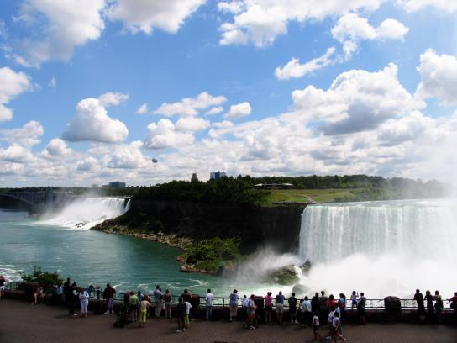
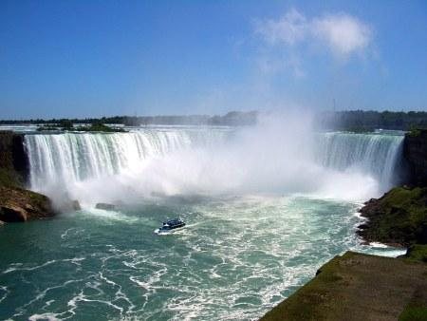
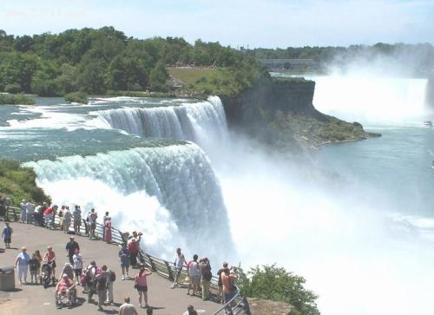
尼亚加拉瀑布
北美洲五大湖区的
尼亚加拉河上的瀑布。

Slide 37
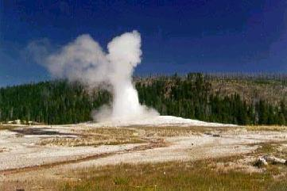
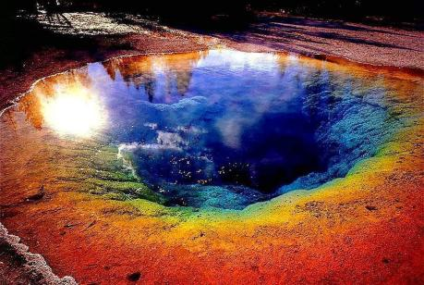
黄石公园是世界上最早建立的国家公园，这里既是野生动物的保护地，也是世界上间歇泉、温泉和热水池最集中的地方，同时又以瀑布闻名美国。 “老忠实泉”

Slide 38
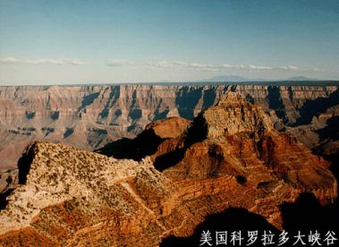
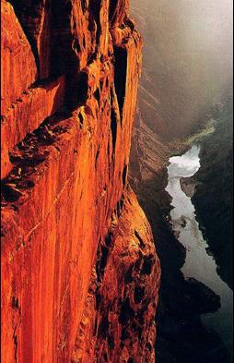
科罗拉多大峡谷
世界上最长的河流峡谷。
被誉为一部“活的地质教科书”
联合国教科文组织选为受保护的天然遗产之一。

Slide 39
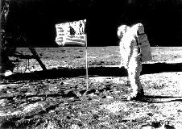
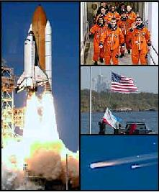
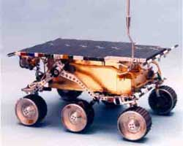
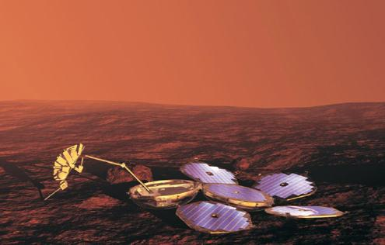
登月1969 .7 .16
美国航天飞机
“奥德赛”火星探测器
“火星探路者”号探测器

Slide 40

过关斩将
第一关
以下哪个州不在美国的本土部分?
阿拉斯加州
夏威夷州
加利福尼亚州
√
√

Slide 41
第二关
美国是世界上最大的粮食出口国，为什么还要进口大量的咖啡、可可、天然橡胶等农产品？

Slide 42
第三关
世界上最大的移民国家是________，他的首都是_____，他的面积居于世
界第____位
美国
华盛顿
四

Slide 43

第四关
“硅谷”位于美国的哪个城市的附近？
洛杉矶
芝加哥
旧金山
√

Slide 44
第五关
为什么美国龙卷风能从墨西哥湾席
卷到北部？而来自北方的寒潮能长驱直下到墨西哥湾沿岸？

